Slide 1
АВТОР
ЖДАНОВА н.а.

Slide 2
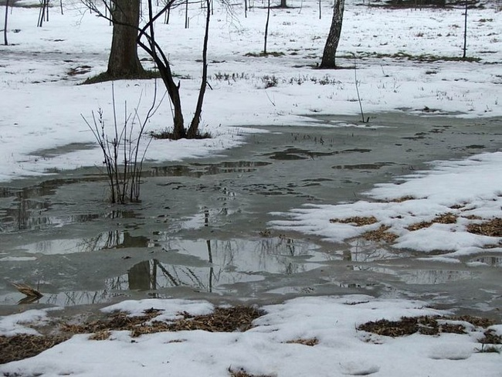
Наступила весна. Ярко светит солнце. Снег становится рыхлым, появляются проталины.

Slide 3
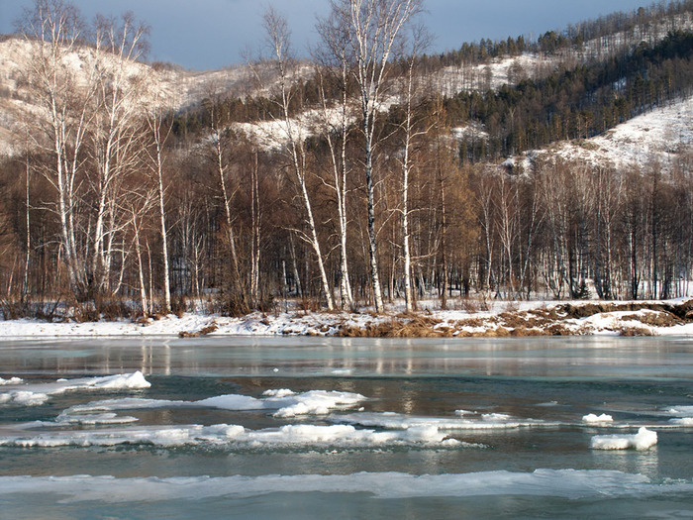
Тает лёд. На реках начинается ледоход.

Slide 4
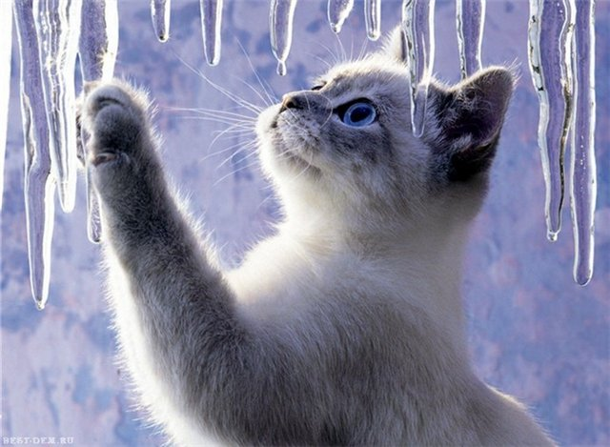
Плачут сосульки. Звенит весенняя капель.

Slide 5
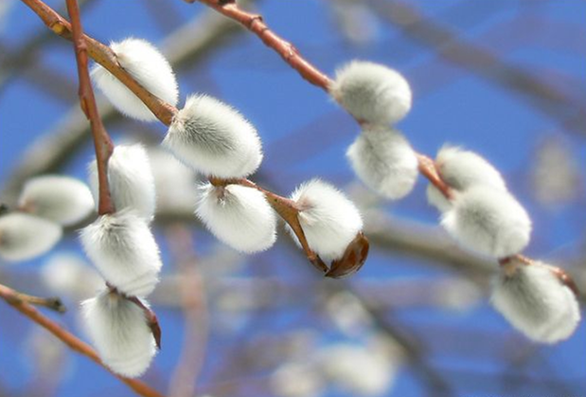
На деревьях и кустарниках набухают почки.

Slide 6
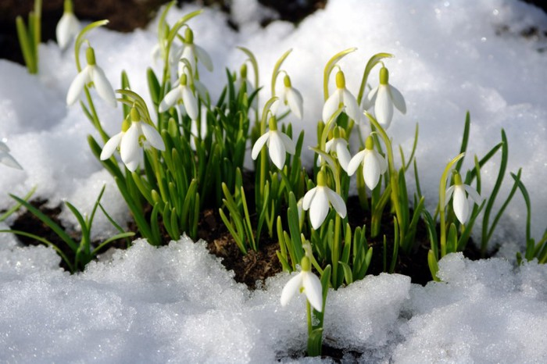
На проталинах показались первые весенние цветы - подснежники.

Slide 7
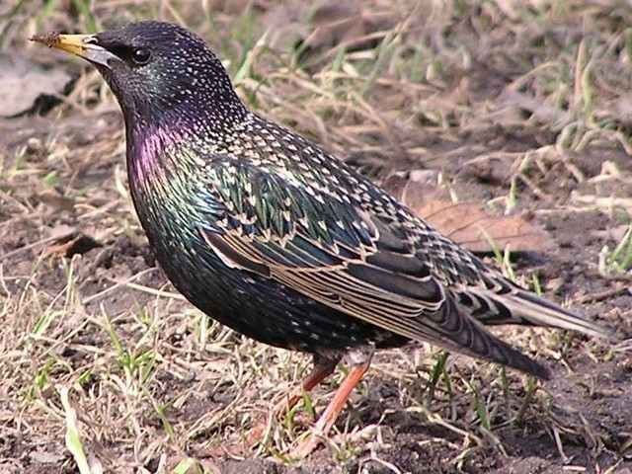
Из тёплых стран возвращаются перелётные птицы. Отовсюду слышны их звонкие голоса.

Slide 8
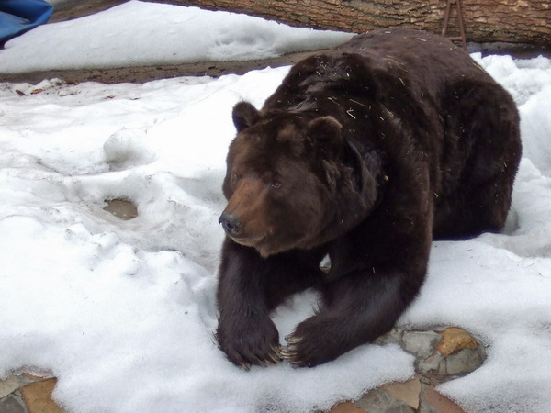
Просыпаются после зимней спячки медведи, ежи, барсуки, суслики.

Slide 9
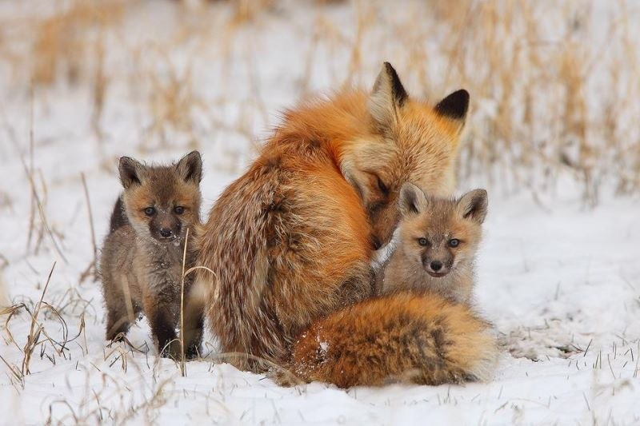
У волчицы, лисицы, зайчихи, ежихи появляются малыши.

Slide 10
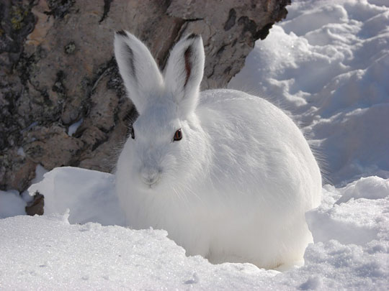
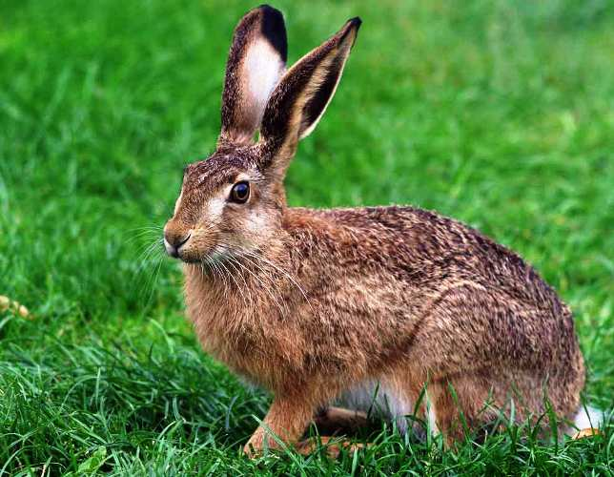
У зверей начинается линька. У зайчика и белочки изменяется окраска шерсти.

Slide 11
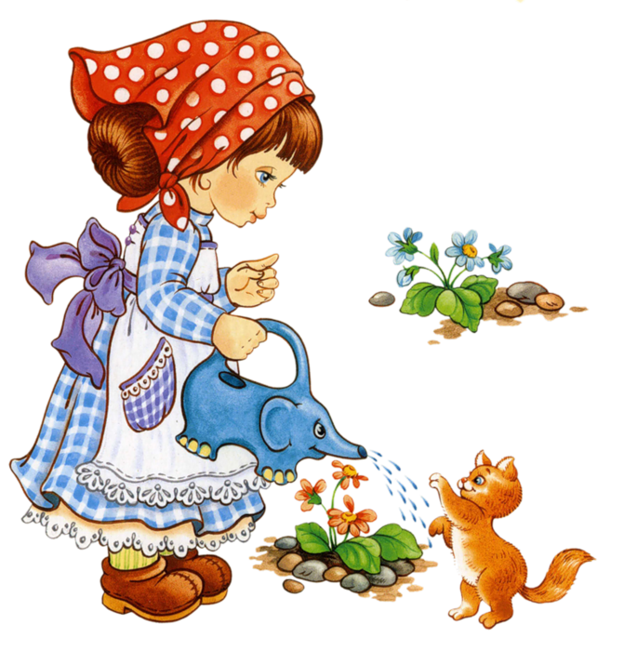
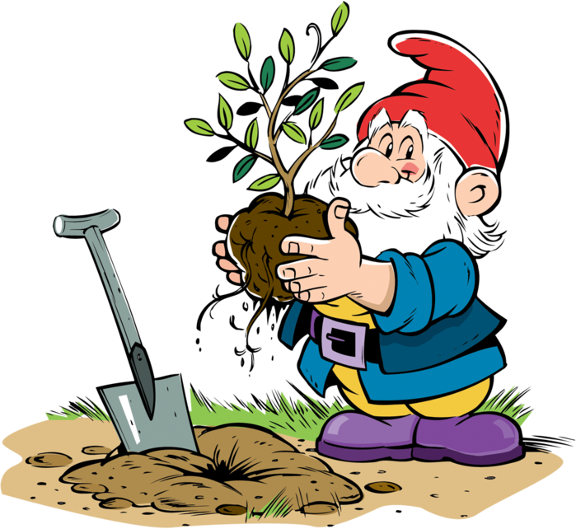
У людей много хлопот весной. Окапывают деревья, сажают овощные культуры, высаживают рассаду цветов на клумбы.

Slide 12
Источники
http://nashideti.3dn.ru/index/zagadki_o_vesne/0-34
http://crosti.ru/preview/63813/
http://forum.gold-forum.ru/lofiversion/index.php/t13036.html
http://wap.mkpn-club.ru/viewtopic.php?f=15&t=548&st=0&sk=t&sd=a&start=40
http://museumschelykovo.ru/gallery_item.aspx?id=41&pic=436
http://superyukon.org/lisa-i-lisyata-kolorado-ssha/
http://banar.uol.ua/text/3282685/zayats/
http://copypast.ru/2009/01/21/page,3,belki_.pozitivchik.html
http://www.bambooclub.ru/articles/Ryzhie-belki.htm
http://galerey-room.ru/?p=6479

